Slide 1

Задачи от движение

Slide 2








Движение
При решаване на задачи от движение използваме три величини – път, скорост и време. От условието на задачата, която решаваме, трябва да определим
Величина | Формула
Път s | s= v.t
Скорост v | _{v =} 𝑠 𝑡
Време t | t = ^{𝑠} 𝑣
кои от тях са дадени и коя
се търси. формулите
В таблицата ще намерите за всяка от величините.
В какви мерни единици се измерват тези величини?

Slide 3
Задача, в която се движи един обект
З АДАЧА: Автомобил се движи със скорост 60 км/ч. Той тръгва от град А в 7:00 ч и пристига в град Б в 9:30 ч. Какво разстояние е изминал?
Д адено:
v = 60 км/ч
t = 2, 5 ч /От 7:00 до 9:30 са изминали 2 часа и 30 минути. 30 минути са ½ от целия час, което е 0.5 ч. Общо стават 2,5 часа/
Т ърсим: s = ?
Решение:
s = v . t
s = 60 . 2,5
s = 150 км
Разстоянието между двата града е 150 километра

Slide 4
Задача:
Автомобил се | движи със | скорост 60 км/ч. Той
тръгва от град | А за град Б в 7:00 ч. Разстоянието
между двата | града е 180 км. В колко часа
автомобилът ще пристигне в град Б?
Дадено:
v = 60 км/ч
s = 180 км
Търсим: t = ?
Решение:
t = ^{𝒔}
𝒗
𝟏𝟖𝟎 _{= 𝟑 ч}
t =
𝟔𝟎
Автомобилът се движи 3 часа. Тръгнал е в 7:00, това означава, че ще пристигна в 10:00 в град Б.

Slide 5

Задача, в която два обекта се движат един срещу друг
ЗАДАЧА: Два автомобила тръгват
60 км/ч
Среща
40 км/ч
едновременно един срещу друг от два града. Първият се движи със скорост 60 км/ч, а втория – с 20 км/ч по-бавно. Те са се
срещнали след 2,5 часа. Какво е разстоянието между двата града?
𝑠₁ 𝑠₂
Решение:
s = 𝒔_{𝟏} + 𝒔_{𝟐}
𝒔_{𝟏} = 𝑣₁. t
𝒔_{𝟏}= 60 . 2,5 = 150 км
𝑠₂ = 𝑣₂. 𝑡
𝑠₂ = 40 . 2,5 = 100 км
s = 150 + 100 = 250 км
Разстоянието между двата града е 250 км
Означаваме скоростта на първия
и втория автомобил съответно с
Дадено:
𝑣₁ = 60 км/ч
𝑣₂ = (60 – 20) = 40 км/ч
t = 2,5 ч
Търсим: s = ?
𝑣₁ и 𝑣₂ . Изминатият път на всеки от автомобилите ще е 𝑠₁ и 𝑠₂.

Slide 6

Задача, в която два обекта се движат в една посока
ЗАДАЧА:
Колоездач и моторист
40 км/ч
тръгват едновременно от град А
60 км/ч
s = v.t
𝑠
1
към град Б. Колоездачът се движи
със скорост 40 км/ч, а мотористът –
s = 𝑠₂ − 𝑠₁
с 20 км/ч по-бързо. Какво е
𝑠₂
разстоянието между двамата след
2,5 часа?
Решение:
s = 𝒔_{𝟐} − 𝒔_{𝟏}
𝒔_{𝟏} = 𝒗_{𝟏} . t
𝒔_{𝟏} = 40 . 2,5 = 100 км
𝒔_{𝟐} = 𝒗_{𝟐} . t
𝒔_{𝟐} = 60 . 2,5 = 150 км
s = 150 – 100 = 50 км
Дадено:
𝑣₁ = 40 км/ч
𝑣₂ = (40 + 20) = 60км/ч
t = 2,5 ч
Търсим: s = ?
Означаваме скоростта на колоездача и на моториста съответно с 𝑣₁ и
𝑣₂. Изминатият път на всеки от тях ще е 𝑠₁ и 𝑠₂.
Разстоянието между колоездача и моториста след 2,5 ч. е 50 км.

Slide 7
v = ^{𝑠}
𝑡

Slide 8



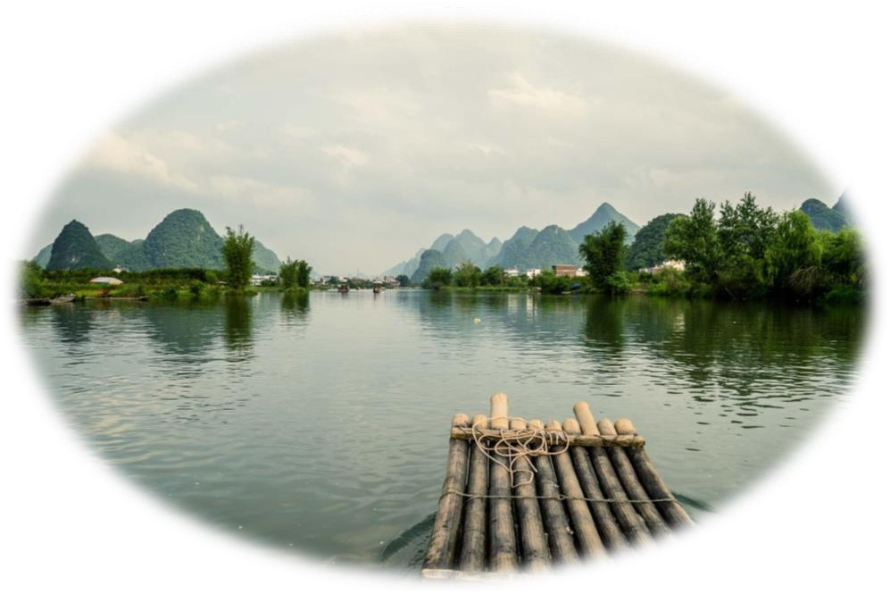
Движение по река
Задача:
Сал се движи по река час и половина. Намерете какво разстояние е изминал, ако течението на реката е 3,4 км/ч.
Означаваме скоростта на сала с 𝑣_{𝑐} и скоростта на течението с 𝑣_{т} .
Дадено:
𝑣_{т} = 𝑣_{𝑐} = 3,4 км/ч
t = 1,5 ч
Търсим: s = ?
Решение:
s = v . t
s = 3,4 . 1,5 = 5,1 км

Slide 9
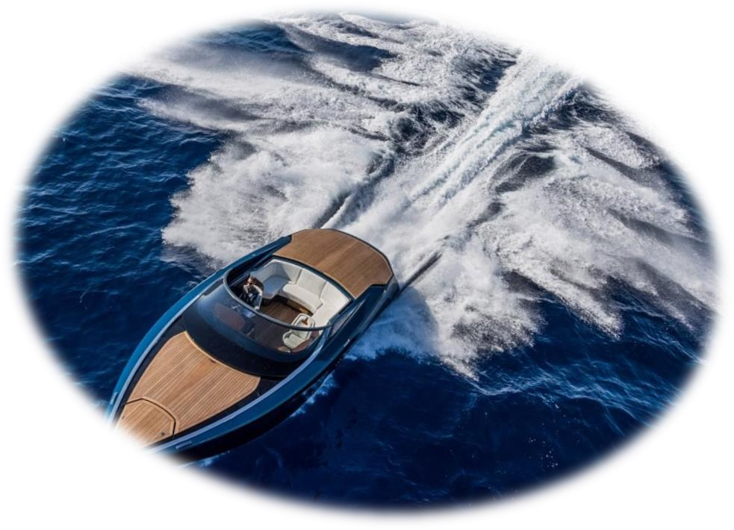
Движение по река
Задача:
Моторна лодка се движи по течението на река със скорост 40 км/ч. Намерете каква ще е скоростта на лодката срещу течението, ако
течението на реката е 3,4 км/ч.
Дадено:
Решение:
^{𝑣}по течението ^{= 𝑣}течението ^{+ 𝑣}собствена
^{40 = 3,4 + 𝑣}собствена
𝑣_{течението} = 3,4 км/ч
^{𝑣}по течението ⁼
40 км/ч
^{𝑣}собствена
= 40 – 3,4 = 36,6 км/ч
^{Търсим: 𝑣}срещу течението ^{= ?}
^{𝑣}срещу течението ^{= 𝑣}собствена ^{- 𝑣}течението
^{𝑣}срещу течението
= 36,6 – 3,4 = 33,2 км/ч

Slide 10
Задачи за самостоятелна работа:
1. Автомобил се движи със скорост 80 км/ч. 9:30ч. Какво разстояние е изминал?
Той тръгва от град А в 9:00 ч и пристига в град Б в
Автомобил се движи със скорост 50 км/ч. Той тръгва от град А за град Б в 10:00 ч. Разстоянието между двата града е 150 км. В колко часа автомобилът ще пристигне в град Б?
Два автомобила тръгват едновременно един срещу друг от два града. Първият се движи със скорост 80 км/ч, а втория – с 30 км/ч по-бавно. Те се срещат след 1,5 часа. Какво е разстоянието между двата града?
Колоездач и моторист тръгват едновременно от град А към град Б. Колоездачът се движи със скорост
30 км/ч, а мотористът – с 30 км/ч по-бързо. Какво е разстоянието между двамата след 1,5 часа?
5. Сал | се движи по река | два часа и половина. | Намерете какво разстояние е изминал, ако течението на
реката | е 2,8 км/ч
6. Моторна лодка се движи по течението на река със скорост 58 км/ч. Намерете каква ще е скоростта на лодката срещу течението, ако течението на реката е 2,9 км/ч.

